Slide 1
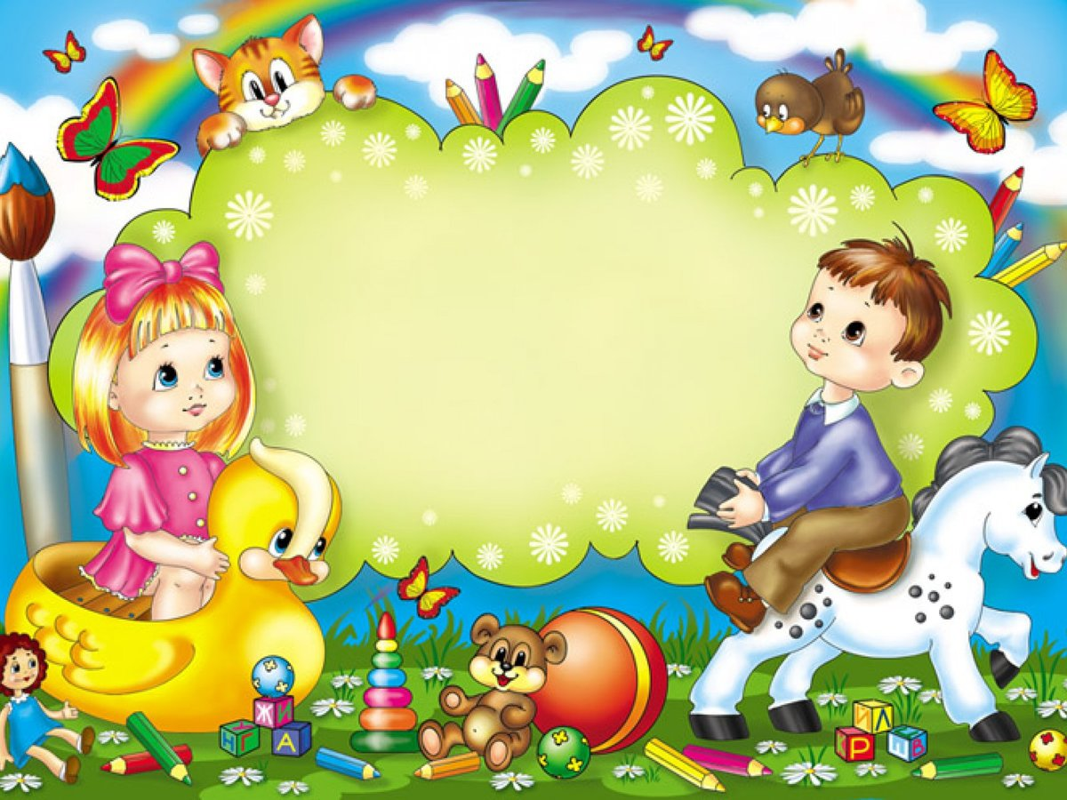
МДОУ «Детский сад№40» ОО «Речевое развитие» Речевое развитие
Тема: «Паровоз, машина»
1 младшая группа
Подготовила: Любавина Е.Ю.,
воспитатель

Slide 2
Цель:
Формировать звукоподражание и отрабатывать произнесение слогов: ту - ту, би –би.

Slide 3
оборудование:
Паровоз, машина

Slide 4
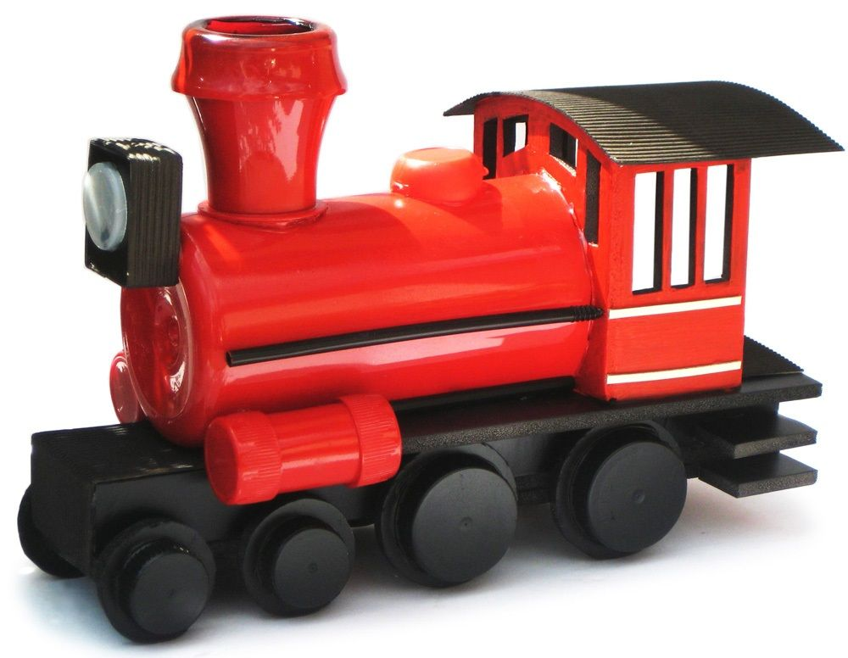
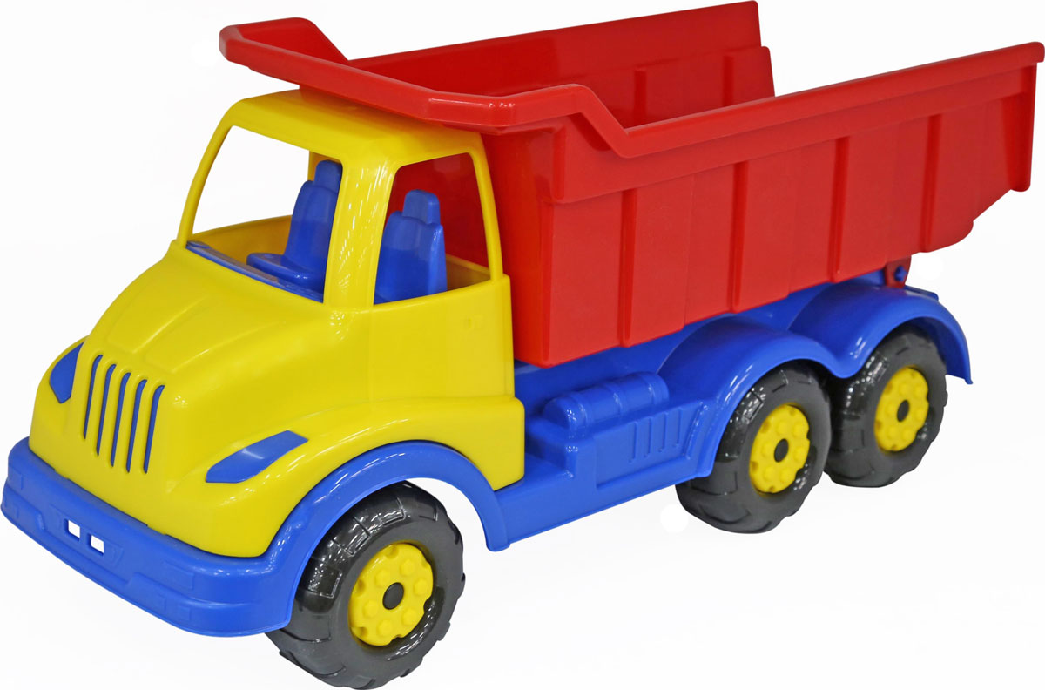
Рассмотрите игрушечный паровоз и машину

Slide 5
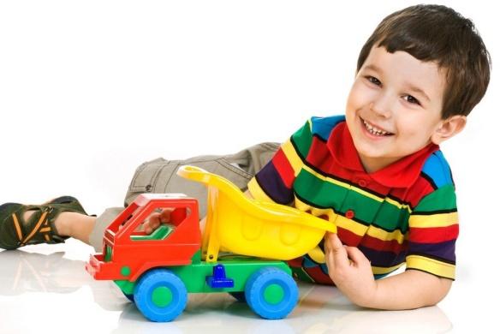
Описание игрушек.
1.Опишите вместе с ребёнком внешний вид каждой игрушки: цвет, размер, материал.
2. Расскажите из каких частей состоят данные средства передвижения: кабина, кузов, колёса и т.д.
3. Обратить внимание детей на отличительные признаки паровоза и машины: внешний вид, тот, кто ими управляет (шофёр, машинист),способ передвижения (рельсы, дорога), сигнальные звуки (машина – би - би, паровоз – ту- ту).

Slide 6
Формирование звукоподражания и отработка произнесения слогов.
Игра «Машина»
Цель: Формировать правильное и отчетливое произношение звука «б» (бь), развивать умение произносить звукоподражание би-би.
Оборудование: машина.
Описание: спросите, как гудит машина («би-и, би-и»).Пусть ребенок повторит данное звукосочетание. Предложите малышу повозить машину, произнося: «би-би, би-би».

Slide 7
Игра «Паровоз»
Цель: Формировать правильное и отчетливое произношение звука «т», развивать умение произносить звукоподражание ту-ту.
Оборудование: паровоз.
Описание: спросите, как гудит паровоз(«ту-у, ту-у»).Пусть ребенок повторит данное звукосочетание. Предложите малышу повозить паровоз, произнося: «ту-ту, ту-ту».

